Slide 1
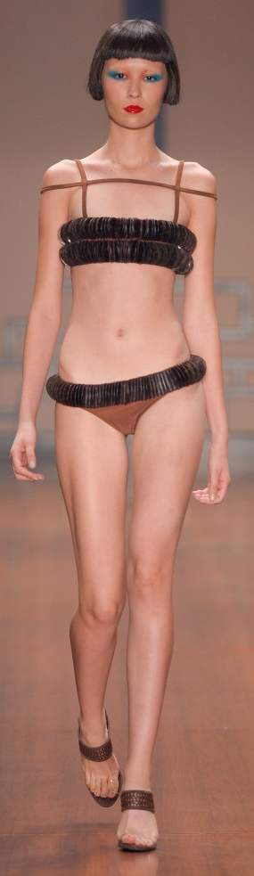
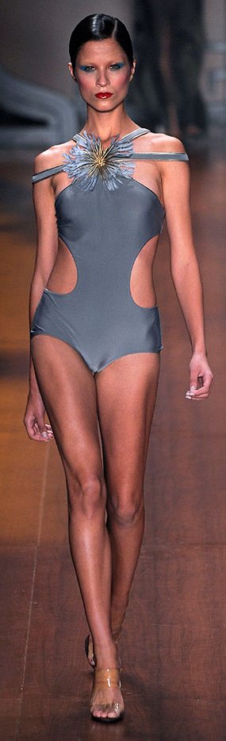
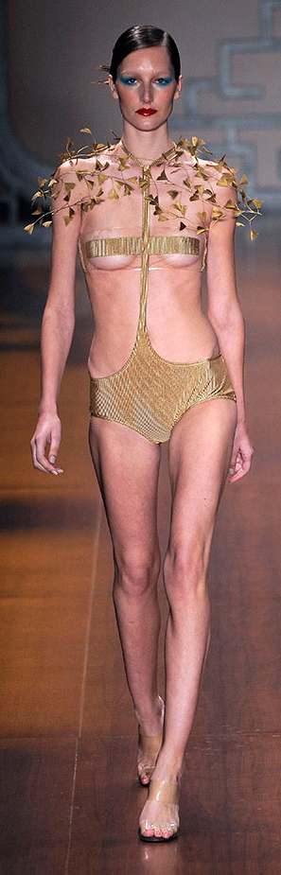
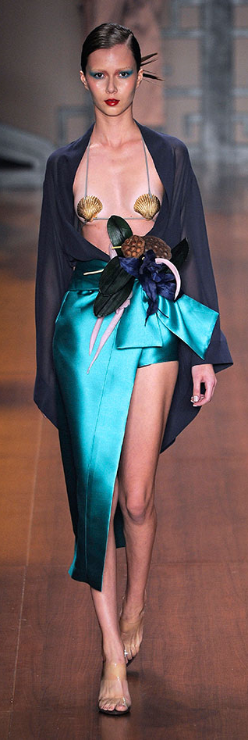

Adriana Degreas

Slide 2
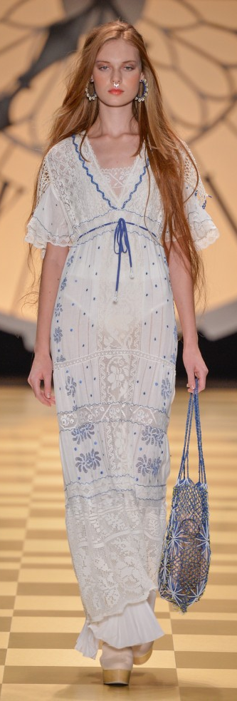
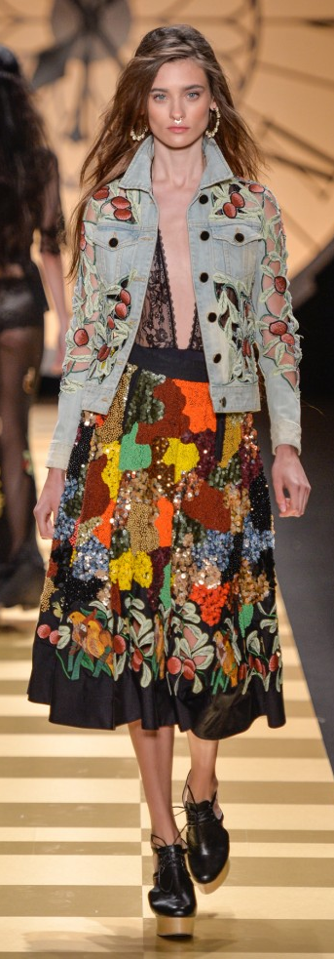
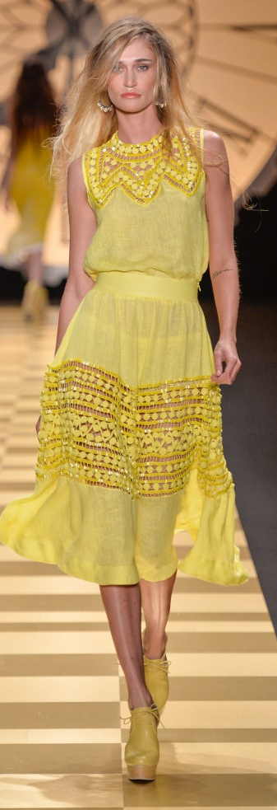
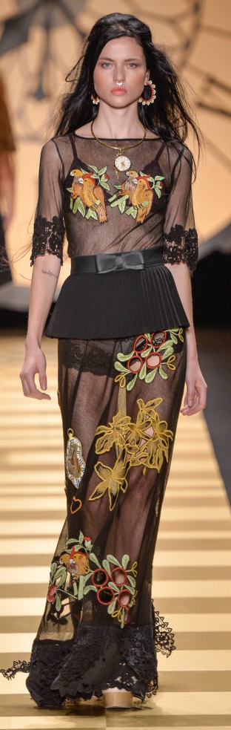
Isabella Capeto

Slide 3
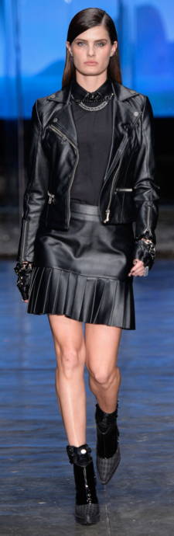
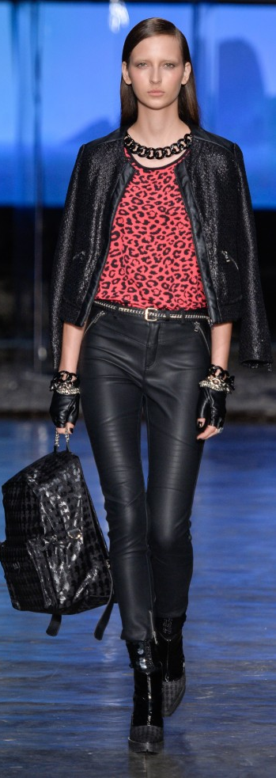
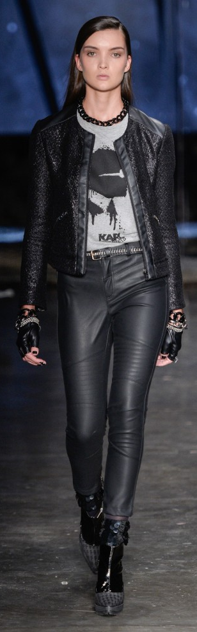
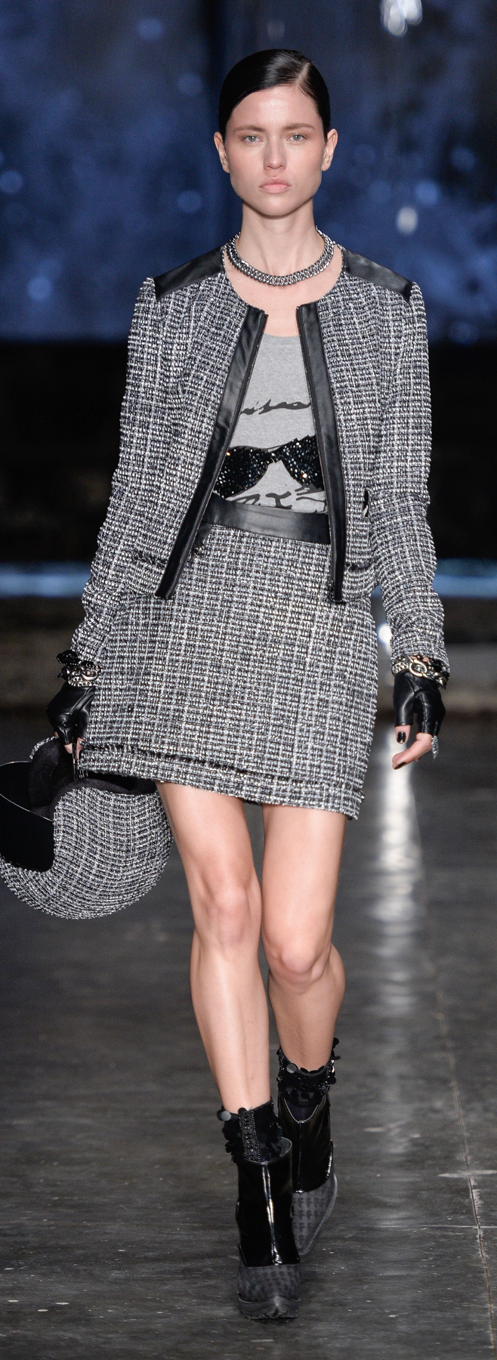
Karl Lagerfeld para Riachuelo

Slide 4
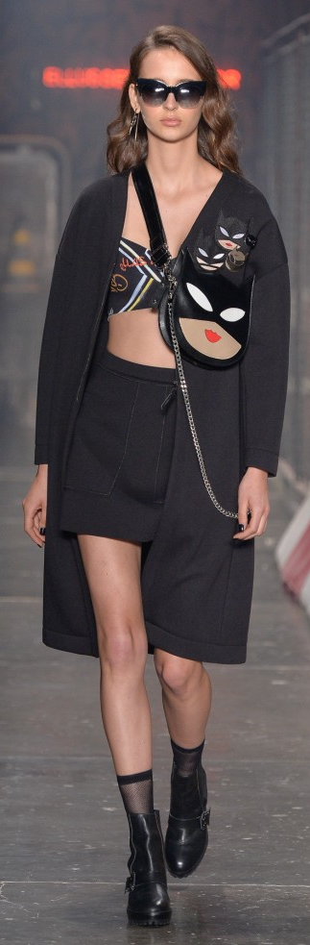
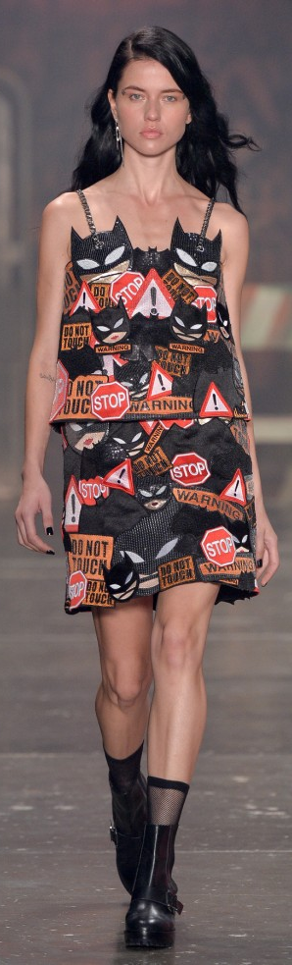
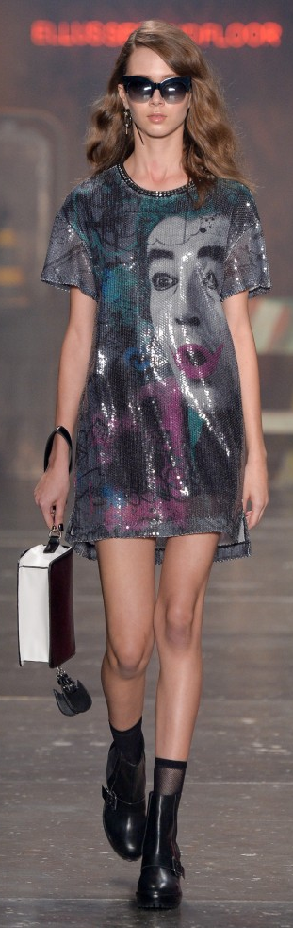
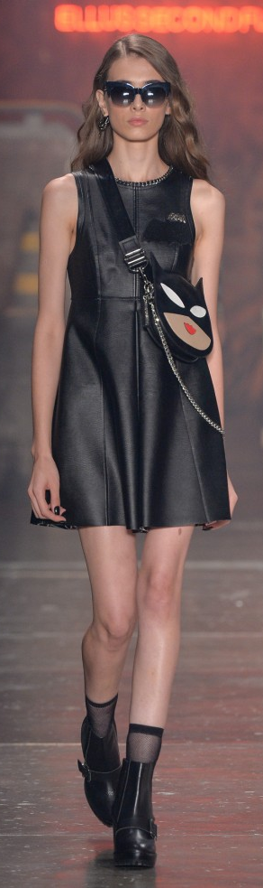
Ellus 2nd Floor

Slide 5
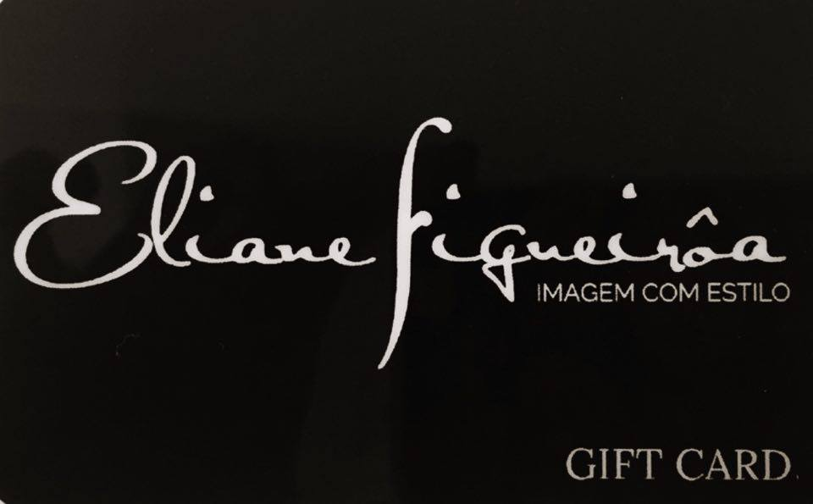

Slide 6
See Now Buy Now
A grande novidade desta edição do SPFW é o See Now Buy Now, protagonizados por duas marcas, a Riachuelo, com a coleção assinada por Karl Lagerfeld e a Ellus Second floor, que trouxe o universo do Batman em uma coleção super fofa, com estampas, paetês e bolsinhas da mulher gato que estão disponíveis hoje nas lojas.
A coleção Karl Lagerfeld para a Riachuelo, traz a iconografia do próprio Karl Lagerfeld que em camisetas, estampas animal print e em uma versão original de pied-de poule.
Sua gatinha de estimação, a Choupette, aparece numa versão pop em bolsas, clutches e camisetas, virou uma febre entre os fashionistas, eu mesma não resisti.
A inovação ficou por conta das araras que entraram logo após o desfile, o see now by now levou para a passarela 2.000 peças, um sucesso de vendas que se repetiu no dia seguinte ao lançamento nas lojas.

